Slide 1
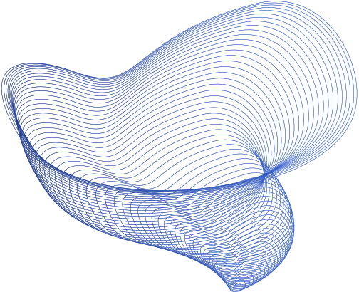

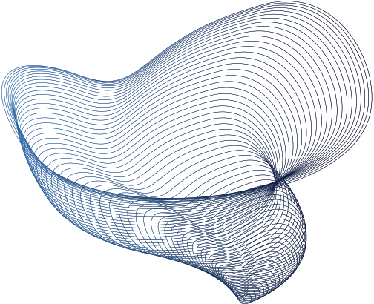
UNIVERSIDADE FEDERAL DE SERGIPE
UART full‐duplex com verificação de CRC
DIOGO SANTOS PIRES JANDIROBA
IGOR KAWA RIBEIRO DE JESUS
LUIS FELIPE RAMALHO CARVALHO
PEDRO GUILHERME ANDRADE OLIVEIRA
THEO ENDERSON CONCEIÇÃO DE JESUS
VINICIUS DE JESUS CARMO
2025
PAGE 01

Slide 2
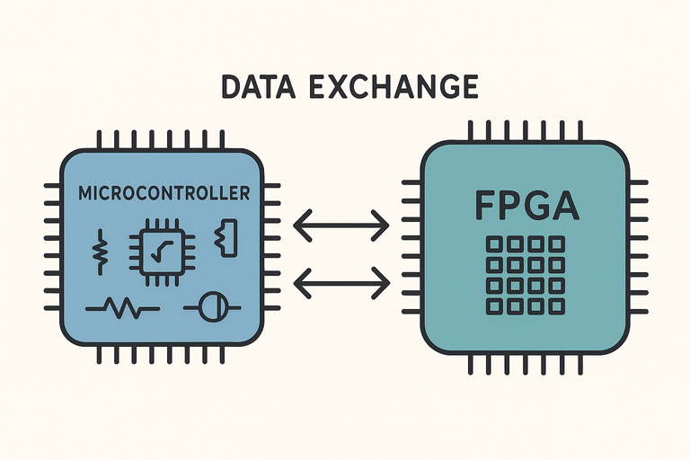
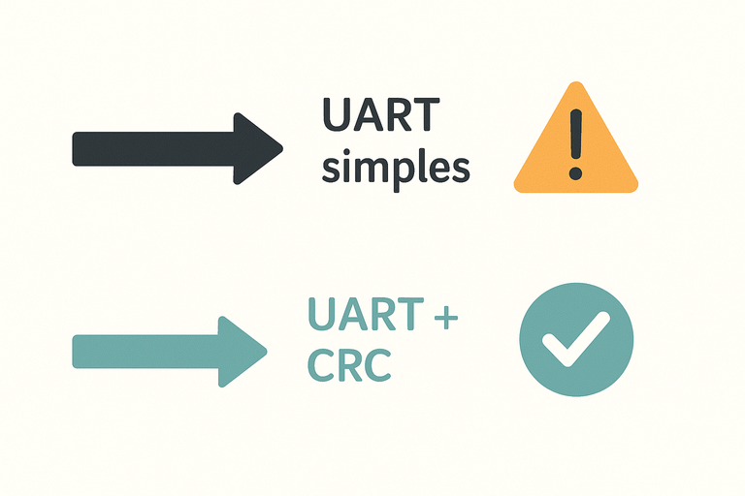
Introdução
UART é um protocolo simples e barato para comunicação serial.
Muito utilizado em sistemas embarcados e dispositivos eletrônicos.
Porém, é suscetível a erros (ruído, interferência, bits invertidos).
Este trabalho mostra como o CRC-8 aumenta a confiabilidade da comunicação.
PAGE 02

Slide 3
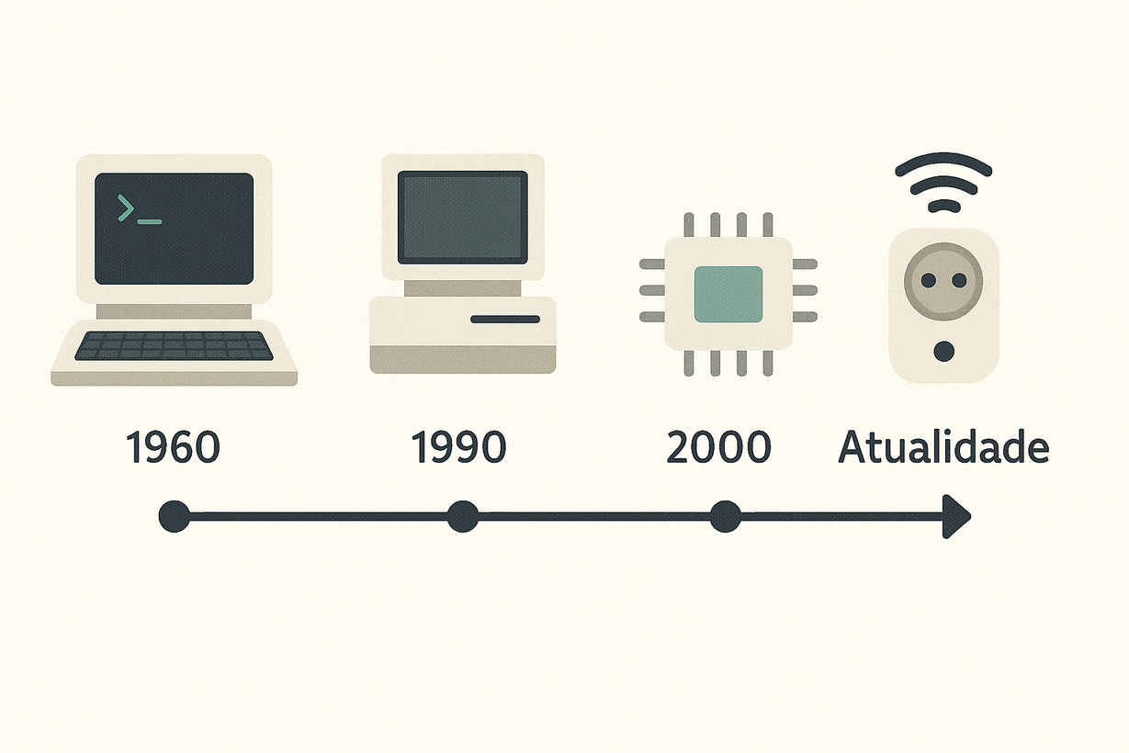

Contexto Histórico
Anos 1960: surgimento do UART em terminais seriais (RS-232).
Décadas 70–90: usado em modems e computadores pessoais.
Anos 2000: difundido em microcontroladores e sistemas embarcados.
Hoje: ainda aplicado em sistemas simples, mas substituído em alguns casos por SPI, I²C e USB
PAGE 03

Slide 4
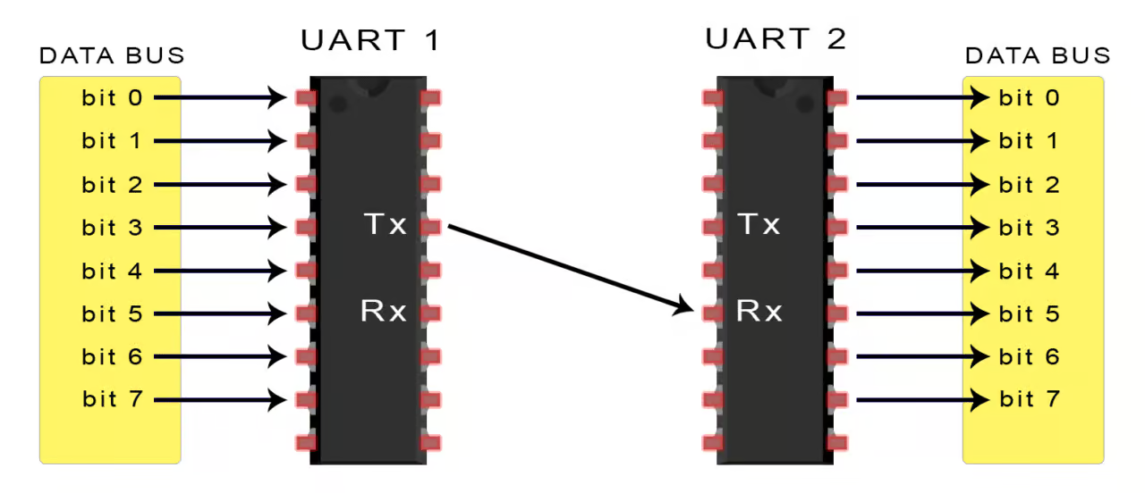
Transmissor UART (8N1) - Serialização, temporização e controle tx_busy
PAGE 04

Slide 5
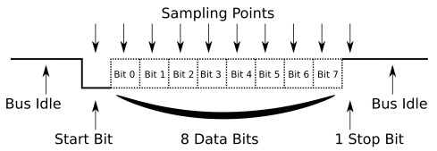
Protocolo UART
Entradas: clk, rst_n, tx_data[7:0], start_tx | Saídas: tx_serial_out, tx_busy
PAGE 05

Slide 6
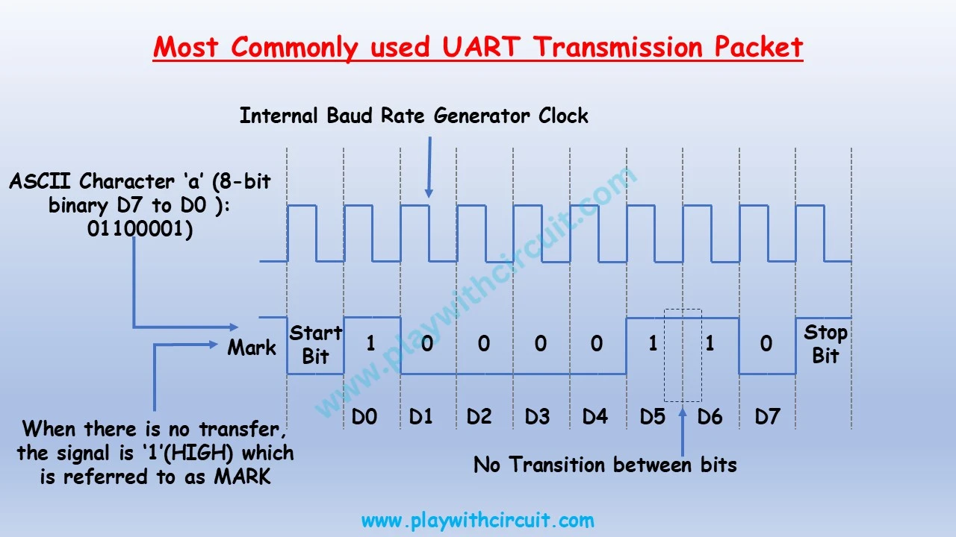
Pacote de transmissão de mensagem UART
PAGE 06

Slide 7
Receptor UART
ssss
PAGE 07

Slide 8
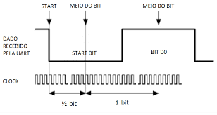
Detecção de bit de start
Amostragem no meio do bit
Reconstrução do byte
Verificação do bit de stop
Disponibilização dos dados
Retorno ao estado de IDLE
PAGE 08

Slide 9
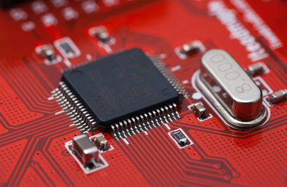
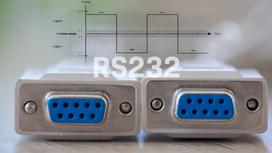
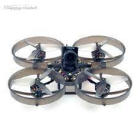

Comunicação entre microcontroladores e sensores/módulos
Aplicações do UART no cotidiano
Cabos seriais (RS-232, TTL)
Drones
Dispositivos médicos
PAGE 09

Slide 10
CRC - Verificação cíclica de redundância
Um CRC é o módulo (ou rotina de software) responsável por checar a integridade dos dados recebidos:
PAGE 10

Slide 11

Mas o que ele faz?
Técnica matemática de detecção de erro
Dados tratados com representação polinomial
CRC-4, CRC-8, CRC-16 e CRC-32
Representação polinomial do CRC-8 x8 + x2 + x + 1 = 100000111
Alguns dos possiveis erros detectáveis:
Erro de um bit
Erro de múltiplos bits
Burst error (rajada de bits)
Erro de bytes trocados ou corrompidos
PAGE 11

Slide 12
Como calcula esse CRC?
Vamos usar como exemplo esse conjunto de dados : (1101011111). E como gerador: (10011), que a é representação polinomial é x4 + x + 1
PAGE 12

Slide 13
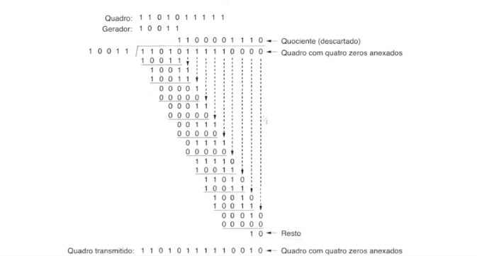
Cálculo do CRC
PAGE 13

Slide 14
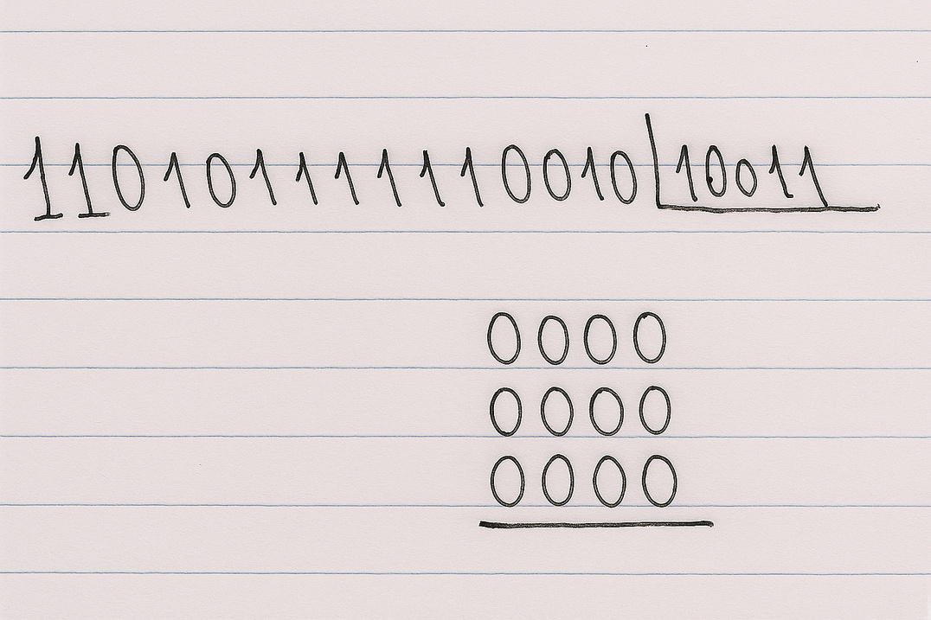
Verificação do CRC
Verificação do CRC do conjunto de bits recebido
Se resto for 0, código foi transmitido corretamente.
PAGE 14

Slide 15

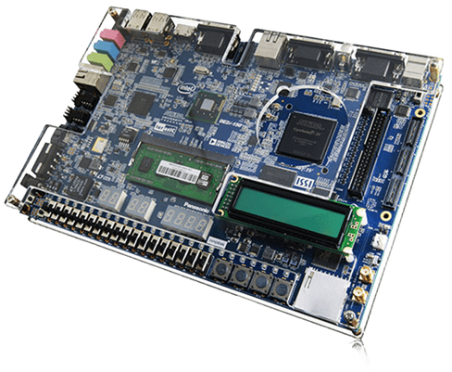
Arquitetura do Sistema Proposto
Verilog
FPGA
PAGE 15

Slide 16
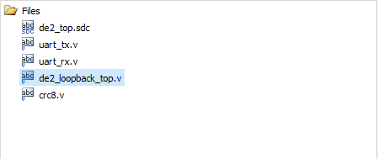
Módulos:
Módulo Transmissor (UART TX)
Módulo Receptor (UART RX)
Módulo CRC-8
Módulo Top_Level
PAGE 16

Slide 17
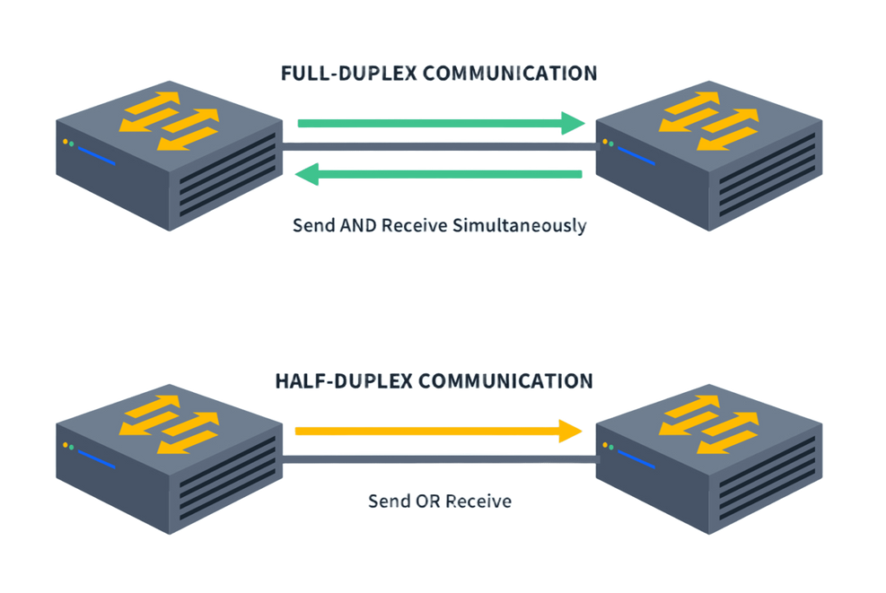
Full-Duplex
O transmissor e o receptor são implementados como módulos completamente independentes e paralelos.
Cada módulo tem sua própria máquina de estados , seus próprios contadores e registradores de dados.
A operação de um não interfere nem bloqueia a operação do outro.
Isso significa que o transmissor pode estar no meio do envio de um byte (estado DATA) enquanto o receptor, ao mesmo tempo, detecta um start bit e começa a receber um outro byte.
PAGE 17

Slide 18
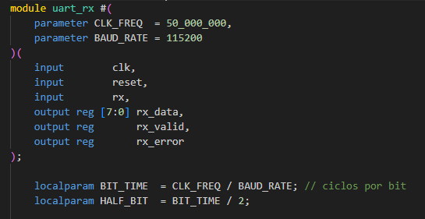
Do Clock ao Bit Rate: O Divisor de Timing
O clock de 50 MHz da placa precisa ser "dividido" para gerar os pulsos lentos do baud rate.
Em cada estado (START, DATA, STOP), um contador vai de 0 a 433 (BIT_TIME - 1)
Quando o contador atinge o valor máximo, o sistema sabe que é hora de processar o próximo bit
PAGE 18

Slide 19
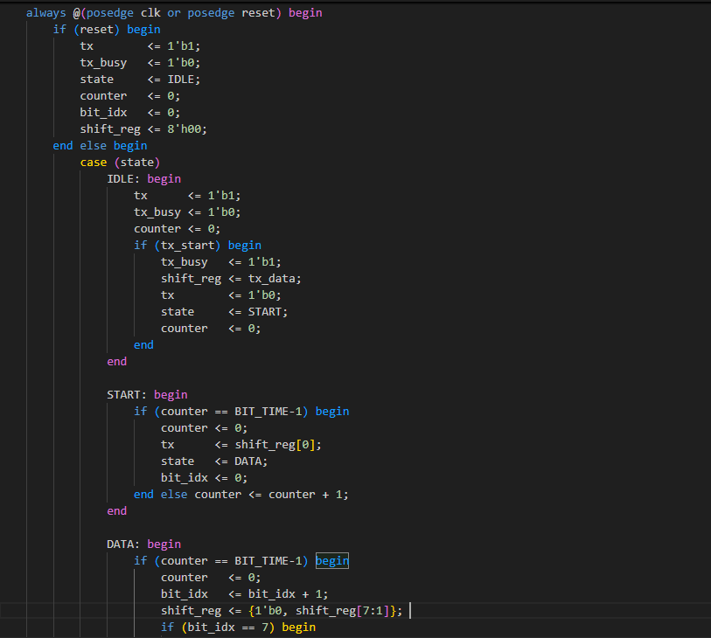
Módulo Transmissor
Enviar um byte de dados (tx_data) quando o sinal (tx_start) é ativado.
Funcionamento:
IDLE: Aguarda o início. Ao receber tx_start, carrega o dado, ativa tx_busy e envia o start bit (tx = 0).
START: Mantém o start bit pela duração de BIT_TIME.
DATA: Envia cada bit de dado (LSB para MSB) a cada BIT_TIME.
STOP: Envia o stop bit e o crc calculado (tx = 1) e retorna para IDLE.
PAGE 19

Slide 20
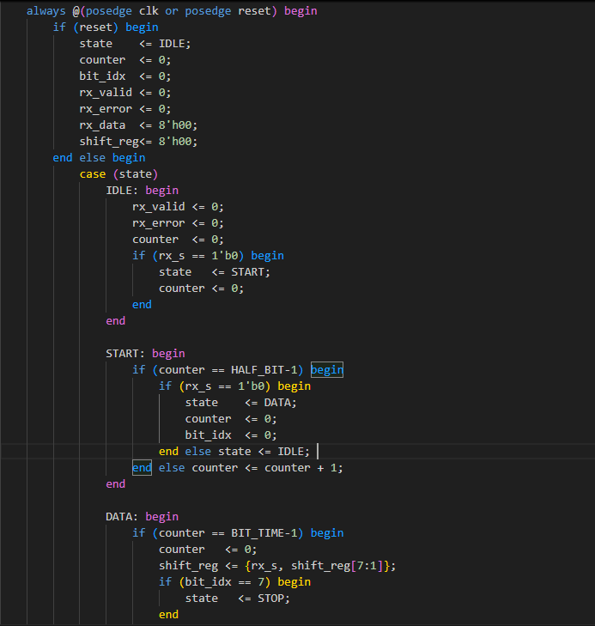
Módulo Receptor
Monitorar a linha rx, receber o byte de dados e validar o frame.
Funcionamento:
IDLE: Aguarda a linha rx ir para nível baixo (possível start bit).
START: Amostra o sinal no meio do bit (HALF_BIT) para confirmar que é um start bit válido.
DATA: Amostra a linha a cada BIT_TIME para ler os 8 bits de dados.
STOP: Verifica se o stop bit está em nível alto. Se sim, verifica o crc para ver se o dado é válido (rx_valid = 1); senão, sinaliza um erro (rx_error = 1).
PAGE 20

Slide 21
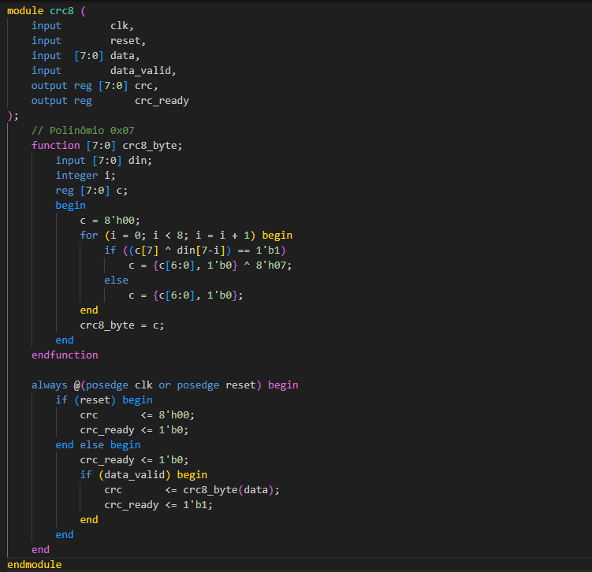
Módulo CRC-8
O UART só detecta erros de framing (stop bit), mas não se os bits de dados foram corrompidos. A solução é usar o CRC
Funcionamento:
Na transmissão: Após enviar o byte de dados original, o módulo uart_tx envia um segundo byte: o valor do CRC-8 calculado para o dado original.
Na Recepção: O uart_rx recebe o primeiro byte (dado) e o envia para o módulo crc8
Verificação: O top_level compara o CRC que chegou (2º byte) com o CRC que o módulo crc8 calculou localmente. Se forem iguais, os dados são válidos.
PAGE 21

Slide 22
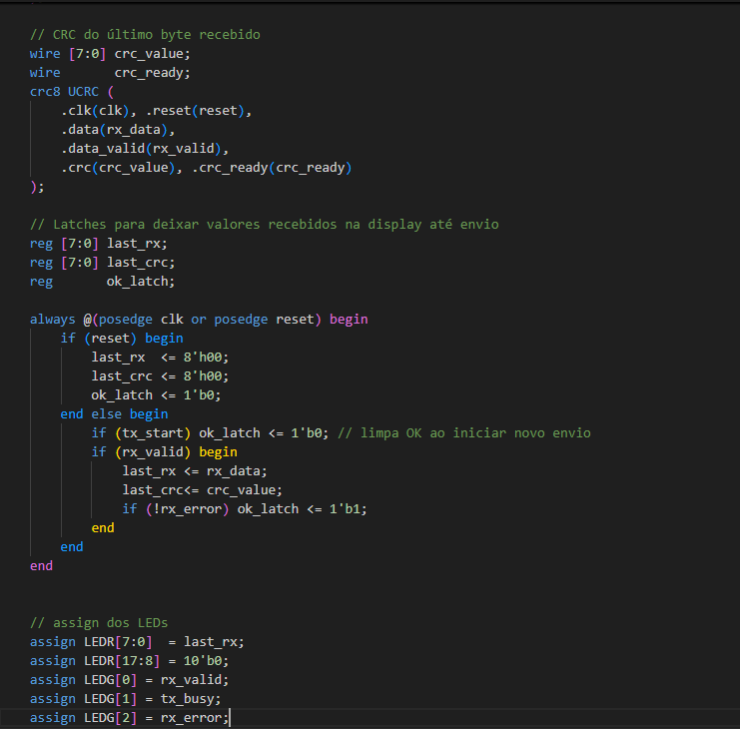
Módulo Top_Level
Une os módulos e define o fluxo de operações em um sistema funcional para teste na placa DE2.
Fluxo de operações:
O usuário define um byte nas chaves SW[7:0].
Pressionar KEY[1] inicia a transmissão.
Pressionar KEY[0] reseta o sistema.
O uart_tx envia o byte junto ao seu CRC
Quando a recepção é válida, o crc8 calcula o checksum e o compara com o recebido.
Resultados (byte recebido e status "Ok") são exibidos nos LEDs e displays.
PAGE 22

Slide 23
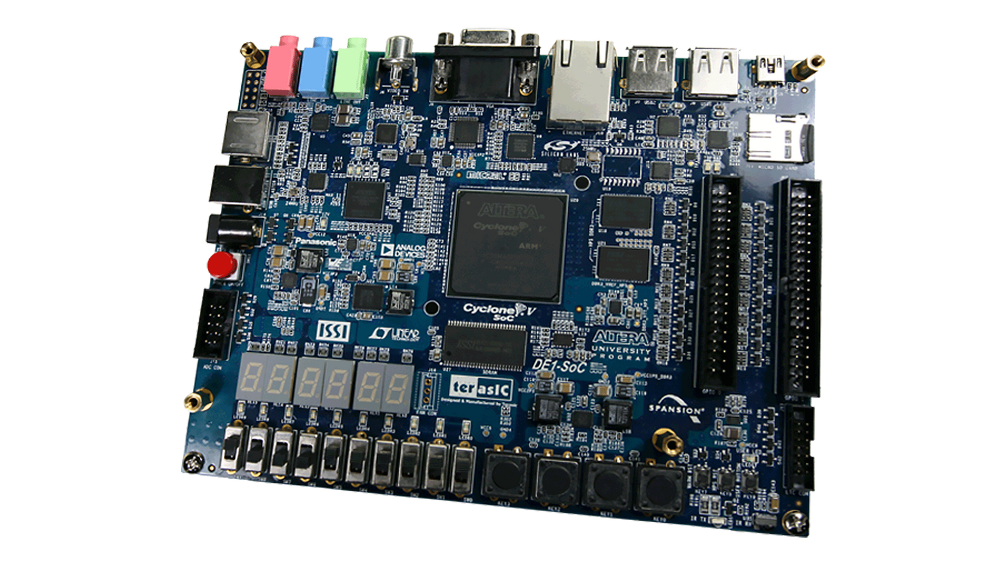
Interface e Exibição de Resultados
LEDR[7:0]: Exibem os 8 bits do último byte de dados recebido corretamente.
HEX2 (Display): Mostra o valor hexadecimal do byte recebido
HEX5 e HEX4 (Display): Exibem "ON" quando o CRC recebido bate com o CRC calculado. E “ER” quando o CRC não coincidem.
LEDG: LEDG[0] = rx_valid, LEDG[1] = tx_busy, LEDG[2] = rx_error.
PAGE 23

Slide 24
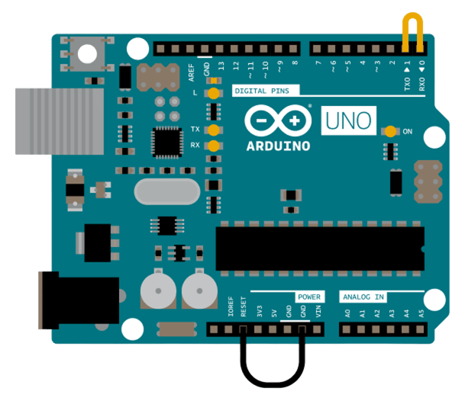
Teste Loopback
Forma de validar o sistema de comunicação conectando a saída do transmissor diretamente à entrada do receptor.
Fluxo de operações:
Designamos o sinal tx para um pino físico da FPGA e o sinal rx para outro.
Depois, conectamos fisicamente esses dois pinos usando um jumper fêmea-fêmea.
PAGE 24

Slide 25
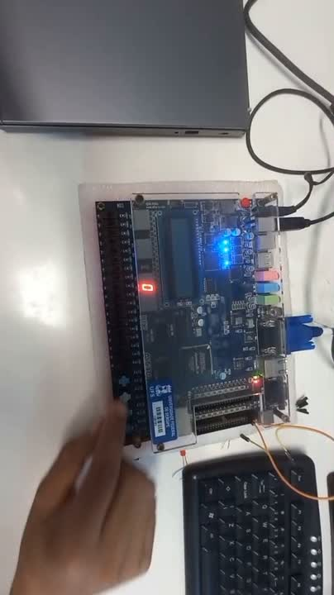
Vídeo:

Slide 26
Referências
ROHDE & SCHWARZ. Compreender UART. Disponível em: https://www.rohde-schwarz.com/br/produtos/teste-e-medicao/essentials-test-equipment/digital-oscilloscopes/compreender-uart_254524.html. Acesso em: 21 ago. 2025.
KONG, Lingxi; NIU, Qirui; YANG, Pai. Design and implementation of UART based on Verilog HDL. Highlights in Science, Engineering and Technology TPCEE 2022, v. 38, p. 949-955, 2023. DOI:10. (GitHub do projeto.).
ALTERA CORPORATION. DE2 Pin Table. [S. l.], [2006?]. Disponível em: GitHub do projeto.
AUTOR(ES) do projeto. Projeto UART Full-Duplex com CRC. [S. l.], [2025?]. Disponível em: GitHub do projeto.
KAVANAGH, Ken. Cyclic Redundancy Checking Ensures Correct Data Communications. Analog Dialogue, v. 45, fev. 2011. Disponível em: Analog.com. Acesso em: 21 ago. 2025..

Slide 27
Obrigado!

